Slide 1

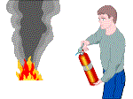
قوارير الإطفاء
التعريف
هي قوارير محكمة الغلق تحتوي على مادة إطفاء، تدفع تحت تأثير ضغط داخلي.
تستعمل لإطفاء بداية حريق ويمكن أن تكون محمولة أو مجرورة وتختلف حسب نوعية الصنع وتشتغل بـ:
الثقب
القلب
تصريف الغاز
تعلق بالممرات والمخازن والمكاتب والمحولات والخزائن الكهربائية... ظاهرة للعيان وعلى علو لا يزيد عن 1.20 متر.

Slide 2
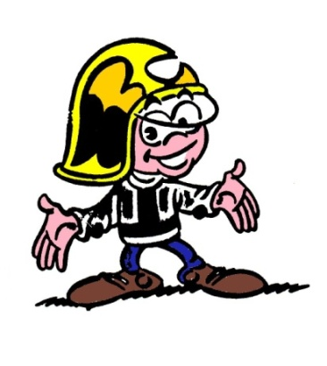

الأنواع
يكتب بكل قارورة نوعها وزنها ومكان صنعها ورقمها وكيفية الإطفاء
قارورة إطفاء ماء رذاذي
هذه القارورة صالحة لإخماد بداية حريق النار اليابسة
تشتغل هذه القارورة بالثقب
- نزع مسمار الامان
- الضغط علي مقبض التشغيل
- توجيه القاذف نحو قاعدة النار
ملاحظـــة
يقع تعمير هذه القارورة بعد كل استعمال
يمنع استعمالها لإخماد النار الكهربائية
قاعدة النار

Slide 3

قارورة إطفاء رغوة الكميائية
يكتب بكل قارورة نوعها وزنها ومكان صنعها ورقمها وكيفية الإطفاء
هذه القارورة صالحة لإخماد بداية حريق النار السائلة
تشتغل هذه القارورة بالقلب
- نزع مسمار الأمان
- فتح حنفية التشغيل
- قلب القارورة إلى أسفل مرتين على الأقل
- فتح منفذ خروج المادة في اتجاه النار
- استعمال نقطة واحدة بعد خروج مادة الإطفاء
ملاحظـــة
قارورة إطفاء بالرغوة
يقع تعمير هذه القارورة بعد كل استعمال

Slide 4
قارورة إطفاء مسحوق جاف
يكتب بكل قارورة نوعها وزنها ومكان صنعها ورقمها وكيفية الإطفاء
هذه القارورة صالحة لإخماد بداية حريق النار الغازية
والكهربائية أقل 1000فولت
تشتغل هذه القارورة بالثقب
- نزع مسمار الامان
- الضغط علي مقبض التشغيل
- توجيه القاذف نحو قاعدة النار
ملاحظـــة
يقع تعمير هذه القارورة بعد كل استعمال
قاعدة النار

Slide 5
قارورة إطفاء ثاني أكسيد الكربون
يكتب بكل قارورة نوعها وزنها ومكان صنعها ورقمها وكيفية الإطفاء
هذه القارورة صالحة لإخماد بداية حريق جميع أنواع النار وخاصة
النار الكهربائية
تشتغل هذه القارورة بتصريف الغاز
- نزع مسمار الامان
- الضغط علي مقبض التشغيل بصفة غير منتضمة
- توجيه القاذف نحو قاعدة النار
ملاحظـــة
1 يقع استعمال هذه القارورة حتى نفاذها
قاعدة النار
2 يمنع استعمالها في الأماكن المغلقة ولا يوجد بها تهوئة

Slide 6
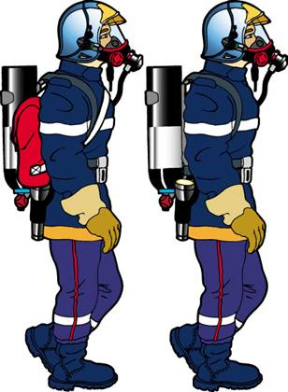
نصائح هـــامـــــة
1 -- توضع هذه القوارير بعيدا عن الرطوبة والحرارة
2 -- لاتستخدم لتعليق الادباش أو أشياء أخرى
3-- يجب تفقدها دوريا مرة في سنة على الأقل
4 – يكون المتدخل في نفس مستوى النار أوأعلى بقليل
5 – ترك مسافة بين المتدخل والنار (0.5 الى02 م)
6 – توفير العدد الكافي من القوارير لمجابهة الحريق
7 – التفكير في منفذ للخروج عند الحاجة

Slide 7
جدول بياني
 | الماء | الرغوة | المسحوق الجاف | ثاني أكسيد الكربون
النار اليابسة | + | + | + | +
النار السائلة | - | + | + | +
النار الغازية | - | - | + | +
نار المعادن | - | - | + | +
نار الكهرباء | - | - | + | +
أنجع طريقة تغطيتها بالرمل أو بالتراب

